Slide 1
“Eatwhat”设计与实现
数学与计算机科学学院—软件工程1班
成员：高中伟、王煊坤、卓伟东、庄梓涛、何凤琴

Slide 2
目录
CONTENTS
01
02
03
04
研究背景及意义
研究思路与方法
涉及技术
效果展示

Slide 3
选题背景及意义

Slide 4

研究背景
Background
研究背景
基于时代的迅速发展，人们的选择也变得越来越多，大家也会面临着一个问题叫“选择困难症”，为解决大学生关于美食方面的选择困难，该项目根据天气设置了大转盘来进行系统随机选择美食或手动选择美食两种方案，并提供了美食的路线安排。

Slide 5
研究思路与方法

Slide 6
研究思路和方法
Research ideas and methods
研究的环境
研究思路
实现效果
本次研究运用了uni-app，uniCloud,uni-ui,uni-id用户体系，使用前后端分离的开发体系
使用Uni-app写出前端框架，使用阿里云自建后端
前端可以根据不同的天气通过大转盘进行周边美食随机或手动选择美食的数据更新，也可在美食列表中查看其他用户的分享，实现admin管理系统可以对用户以及社区内容进行修改。以及有ai对话功能。

Slide 7
“Eatwhat”设计与实现

Slide 8
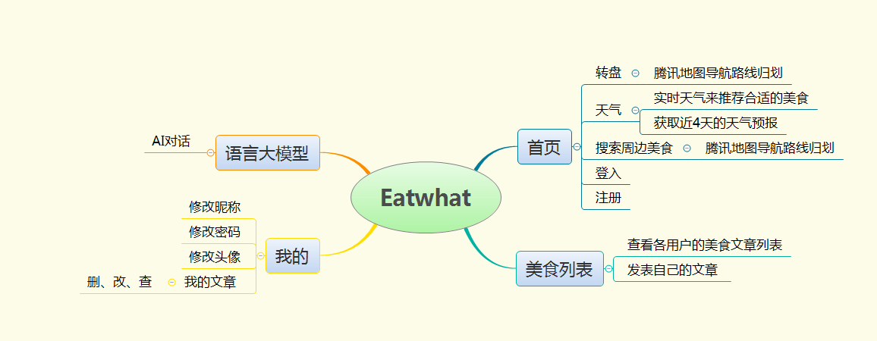
“eatwhat”页面设计
eatwhat的设计板块，主要分为首页、美食列表、我的、AI这四个板块来实现的。

Slide 9
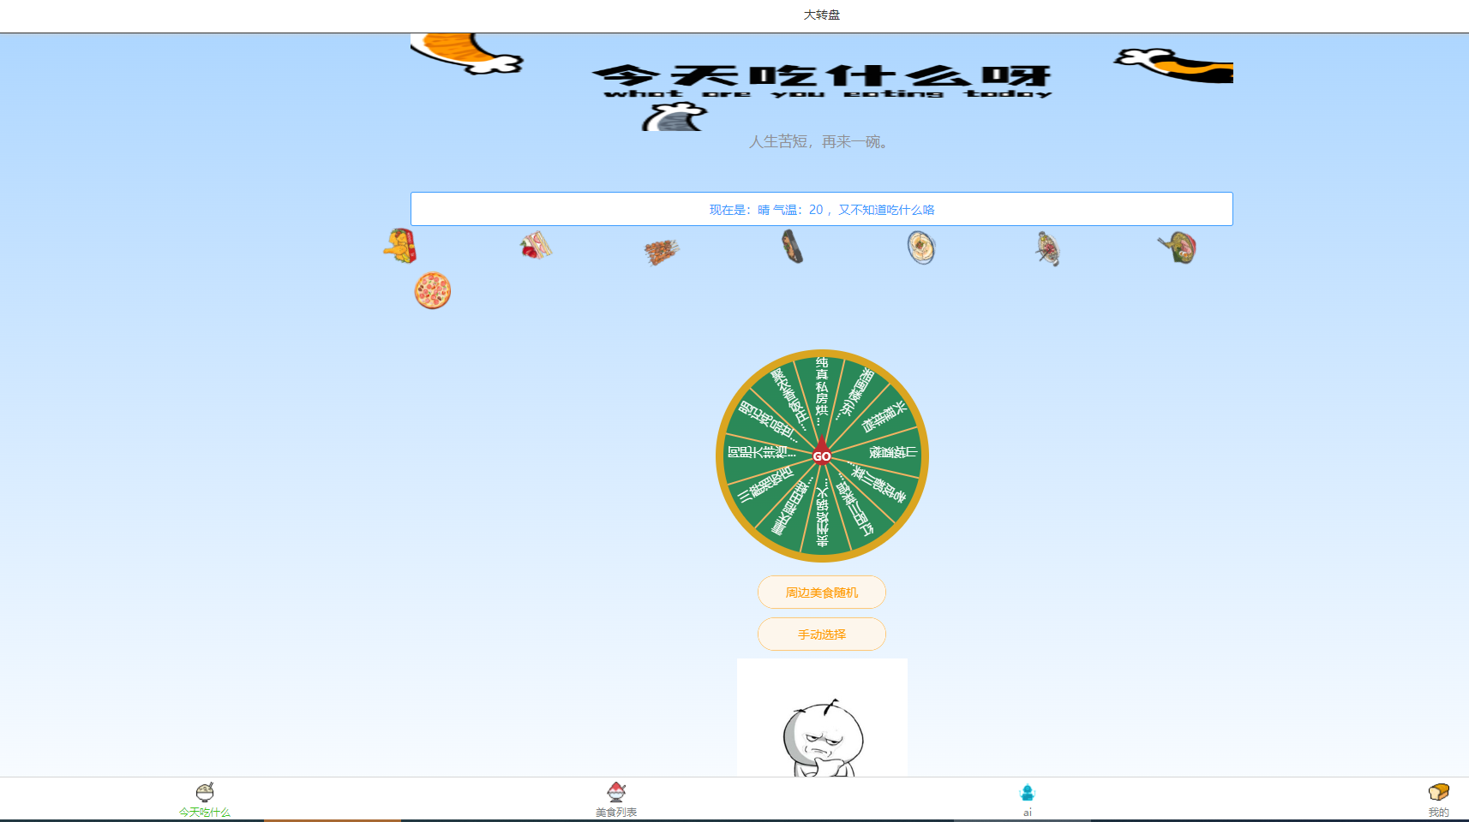
首页（大转盘）

Slide 10
首页(大转盘）
◎路径：pages/index/index
◎通过rorate属性实现转盘的旋转，实现抽奖功能（最多可增加12个）
◎通过css样式实现首页图标动态效果
◎使用Uni.getWindowSize获取屏幕大小，transform渲染转盘内各选项的位置
◎调用腾讯地图api搜索周边美食并通过使用uni.getLocation方法实现获取经纬度，并使用和风天气接口获取当地天气，再通过uni-popup组件实现弹窗，并通过调用腾讯地图接口实现对应美食的路线规划。
◎ 点击天气按钮后，uni.request网络接口调用高德天气接口，用使用uni-ui抽屉组件实现当天以及后三天的天气显示效果
◎导航栏在用户未登录时，右侧显示“登录”按钮，登录后显示“我的”按钮
◎使用条件编译，在电脑与app端提示文字有所变化

Slide 11
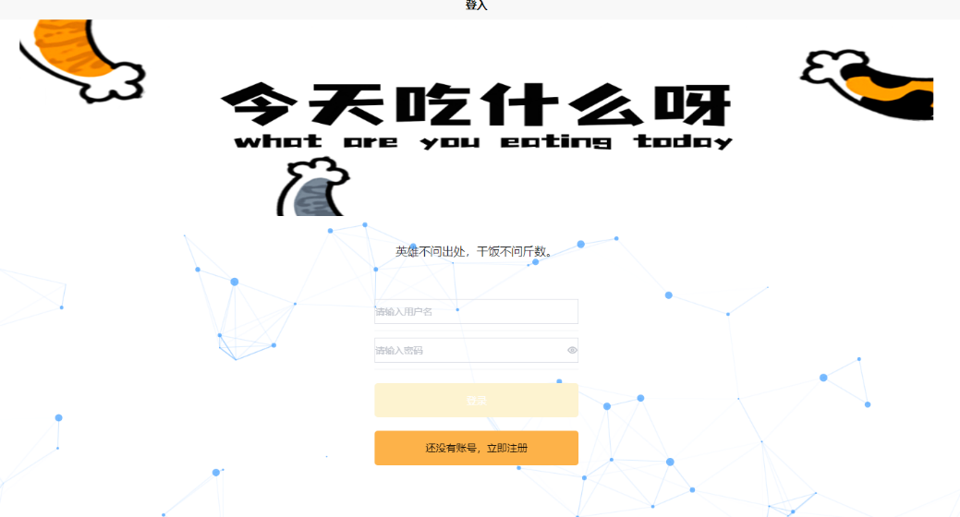
用户 登录
用户登录

Slide 12
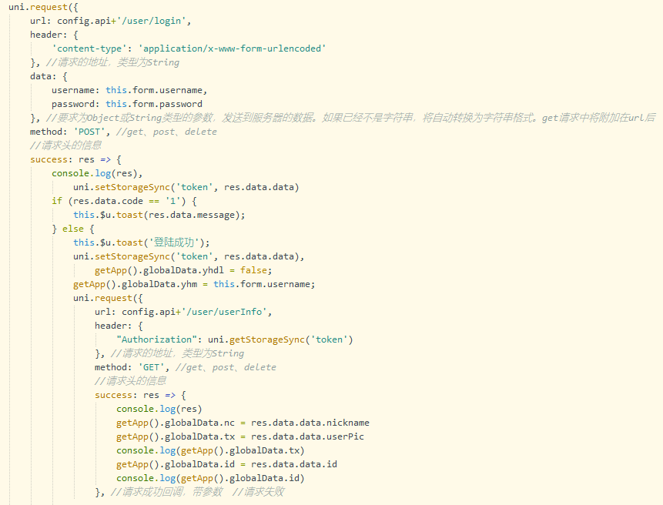
◎首页登录功能
使用
uni-cloud用户体系（用户登陆）
◎路径：pages/login/login
◎实现用户登陆功能
◎登录后获取用户令牌，如果未登录，后续页面无法使用
◎背景使用vue-particles组件制作的自定义组件<my-particles/>
+
◎使用springboot后端挂载阿里云。
◎账号密码限制5-16位，便于管理
◎使用后端接口进行登录http://47.99.140.102:8080/user/login

Slide 13
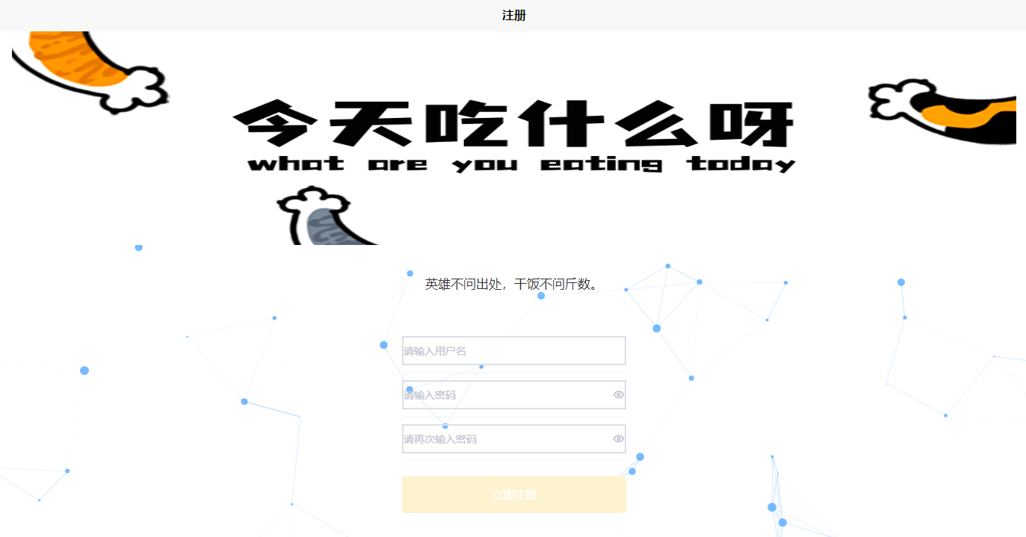
用户 注册
用户注册

Slide 14
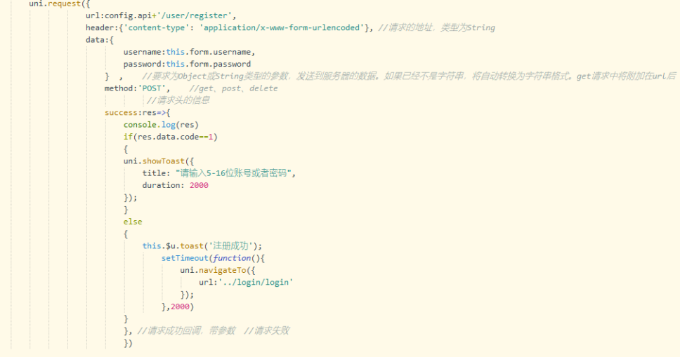
◎首页注册功能
用户体系（用户注册）
◎路径：pages/register/register
◎实现用户注册功能
◎背景使用vue-particles组件制作的自定义组件<my-particles/>
+
◎使用springboot后端挂载阿里云。
◎账号密码限制5-16位，便于管理
◎使用接口进行注册http://47.99.140.102:8080/user/register

Slide 15
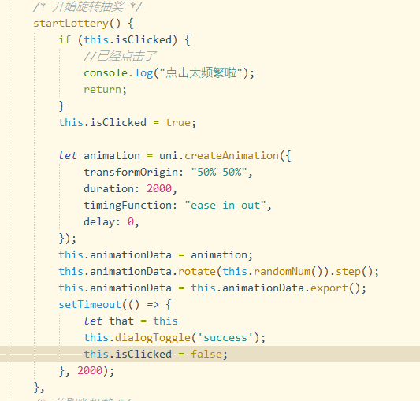
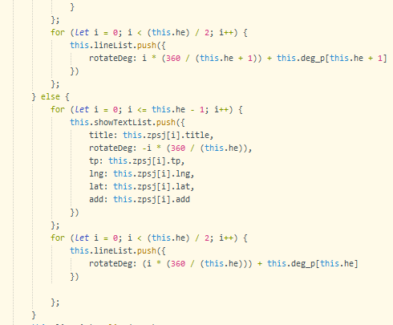
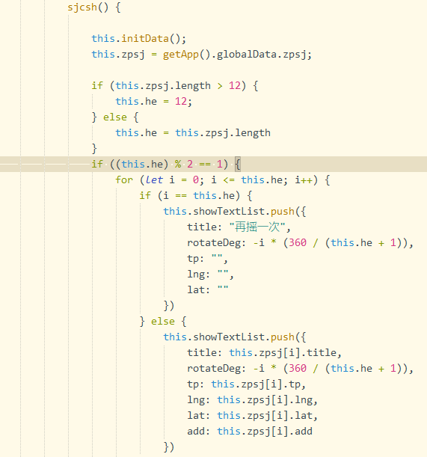
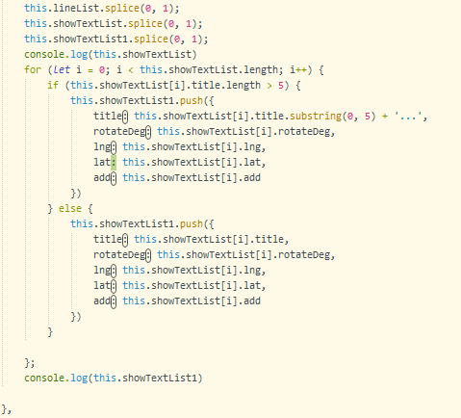
◎首页转盘功能
◎通过随机数获取数据列表中随机的数据，通过rotate属性实现转盘的旋转，再通过uni-popup组件实现弹窗，并通过调用腾讯地图路线规划接口实现对应美食的路线规划。

Slide 16
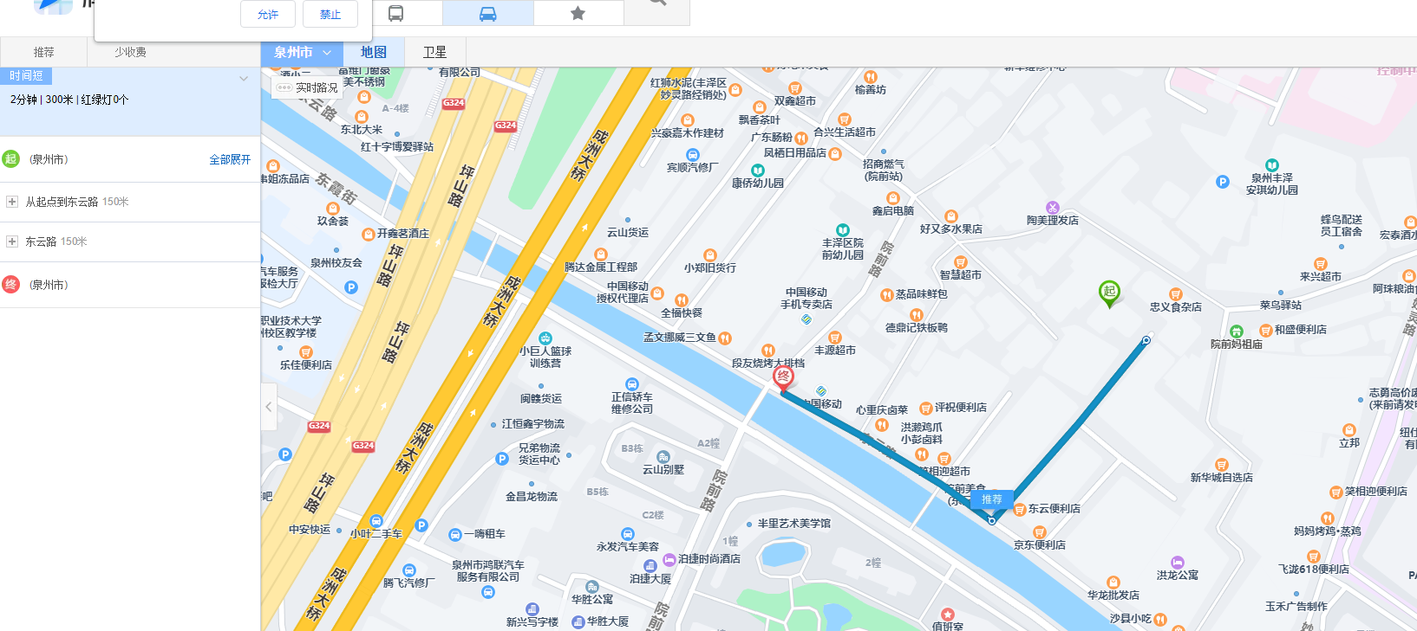
导航页面

Slide 17
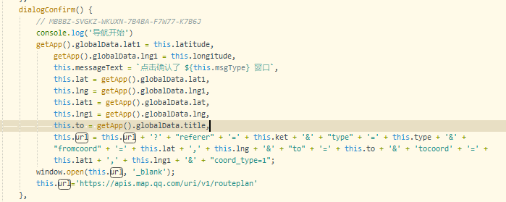
◎首页导航功能
◎用腾讯地图api搜索周边美食并通过使用uni.getLocation方法实现获取经纬度，并使用和风天气接口获取当地天气，再通过uni-popup组件实现弹窗，并通过调用腾讯地图接口实现对应美食的路线规划。

Slide 18
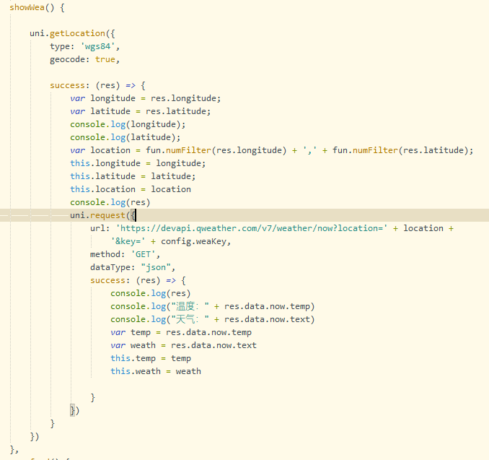
◎首页定位功能
◎调用uni.getLocation方法获取用户当前位置的经纬度信息，它使用uni.request方法向指定的天气API发送GET请求，最后将获取的经纬度信息保存在data里面，再前端调用data里的数据将天气数据打印输出

Slide 19
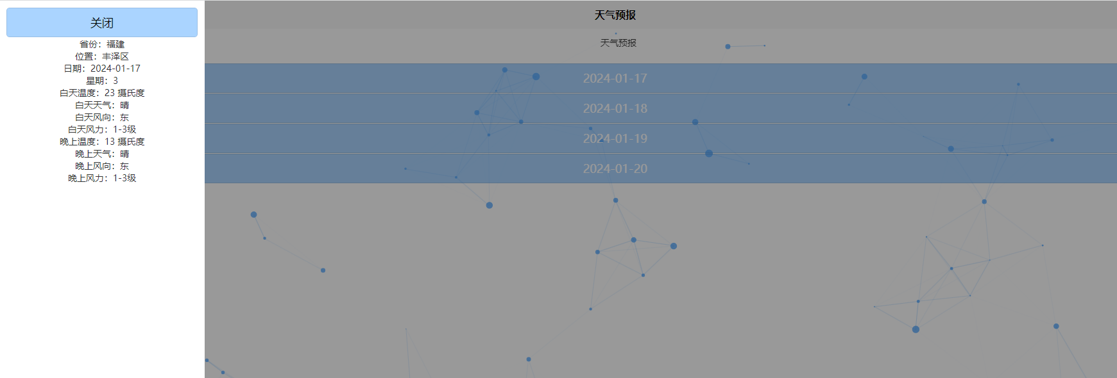
天气 预报页面

Slide 20
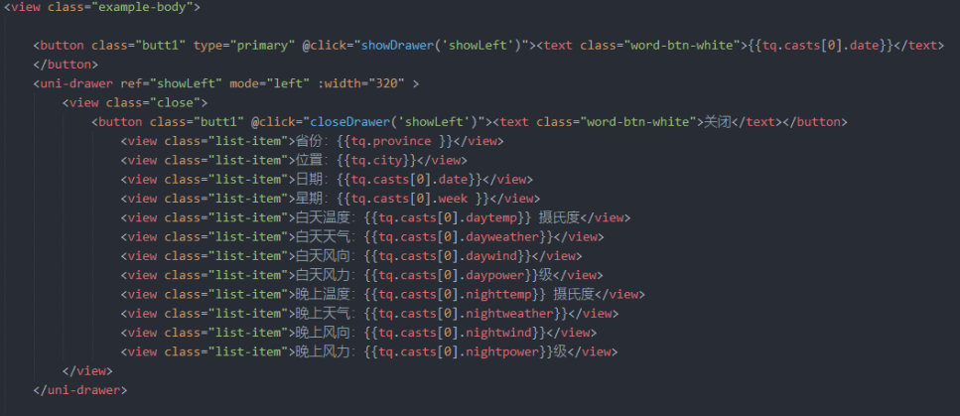
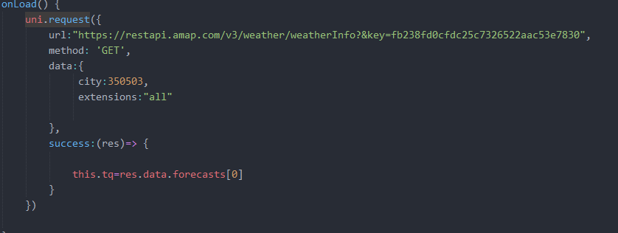
◎首页天气预报功能
◎uni.request网络接口调用，用使用uni-ui抽屉组件实现当天以及后三天的天气显示效果

Slide 21
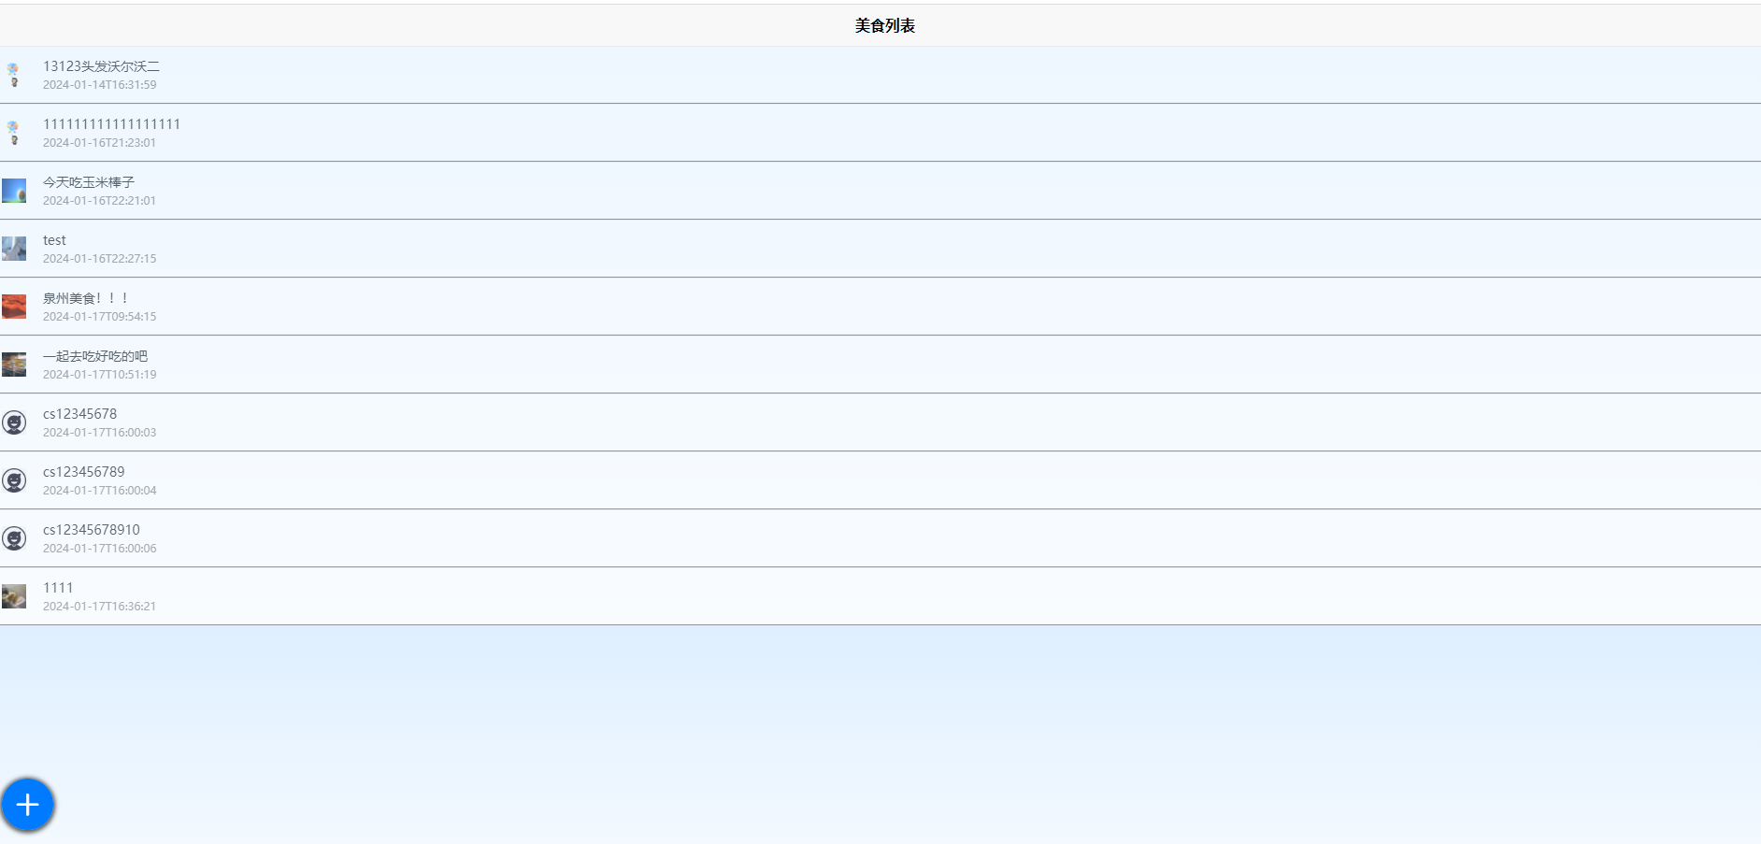
美食列表页面

Slide 22
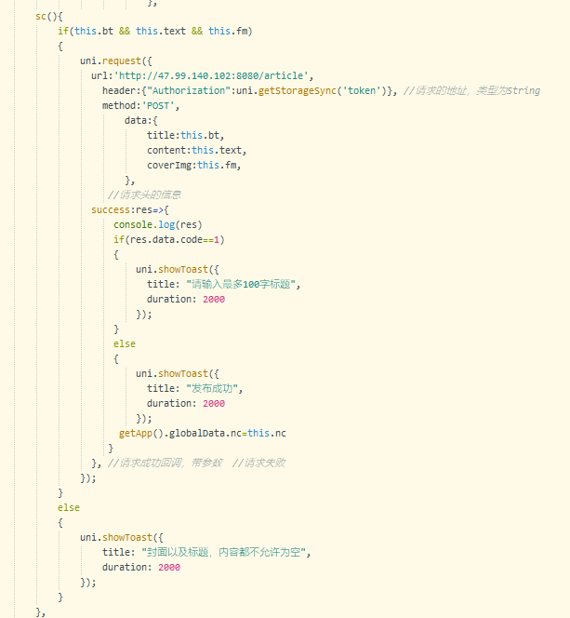
美食列表
◎路径：pages/list/list
◎用于接收美食页面的数据
◎采用uni-list组件使用v-for渲染，进行云数据库调用
◎使用uni-fab组件设置浮动按键
◎在onLoad()方法中，使用uni.request()方法向服务器发送请求，并在请求成功后将结果赋值给this.list，实现了从服务器获取数据并显示在列表
◎使用uni.request调用后端接口获取美食列表http://47.99.140.102:8080/article/all

Slide 23
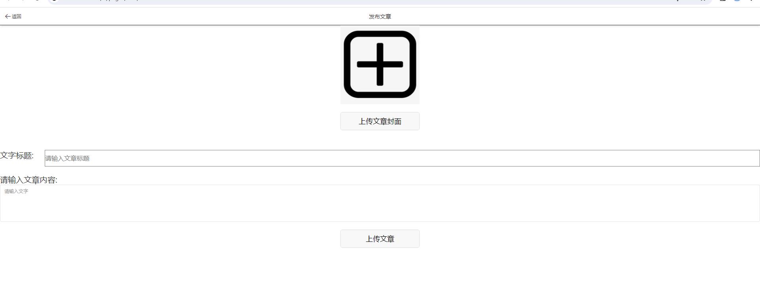
Add 页面

Slide 24
“Add”页面
“Add”页面
◎路径：pages/add/add
◎实现图片上传、发表文章功能
◎通过uni.request函数请求阿里云接口进行文章标题内容的上传，数据库自动生成文章ID，再后端调用now函数获取当前时间为发布时间。
◎通过uni.changeImg函数唤起文件选择窗口通过uni.chooseImag、uni.uploadFile函数将文件上传到阿里云服务器，阿里云服务器返回一个链接，uni.request函数将链接传到阿里云数据库完成修改封面功能。
◎使用uni.request调用后端接口创建文章http://47.99.140.102:8080/article/add

Slide 25
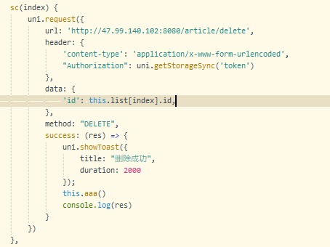
“Add”页面主要功能

Slide 26
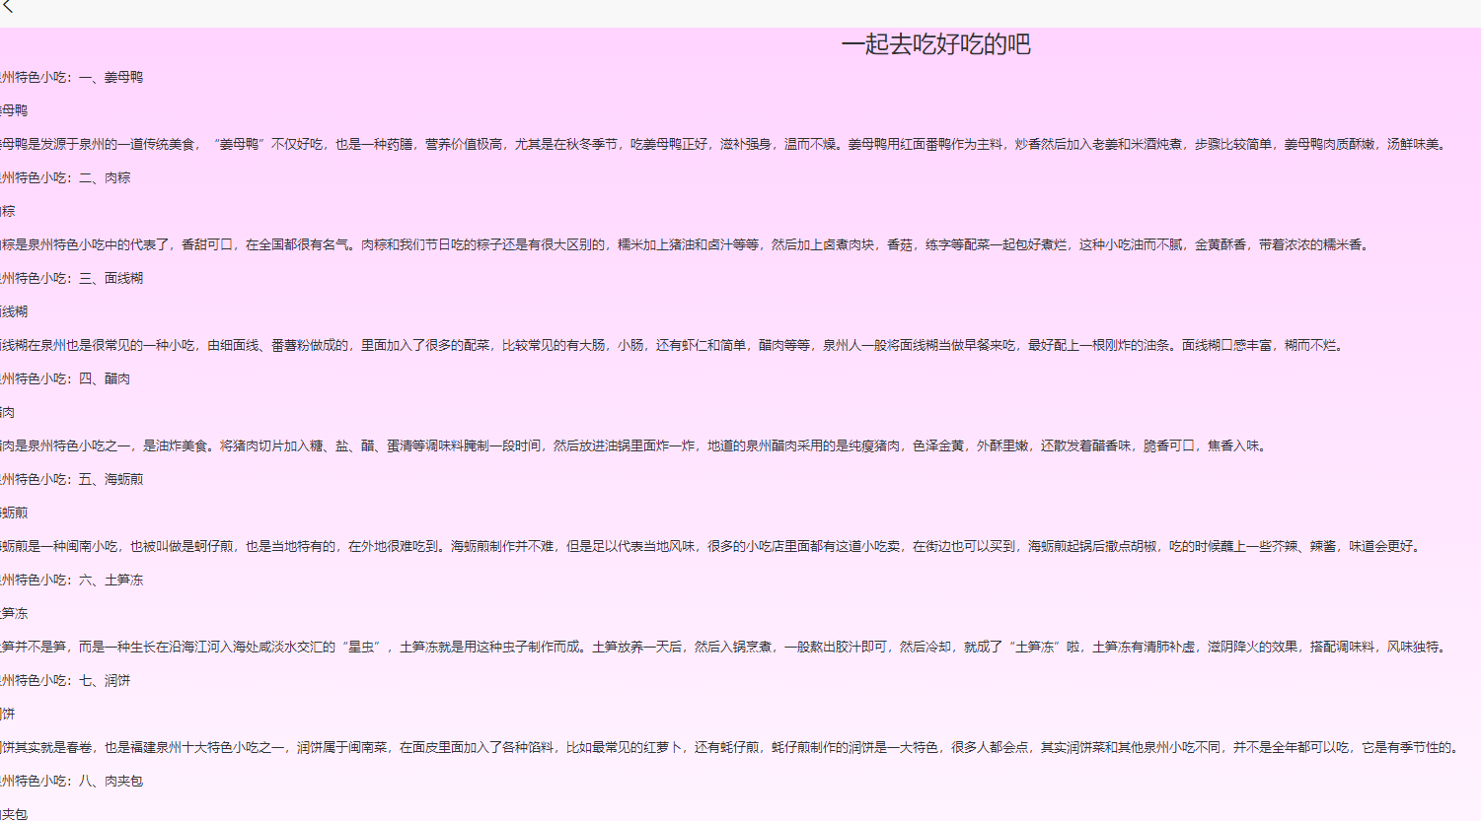
文章 详情页面

Slide 27
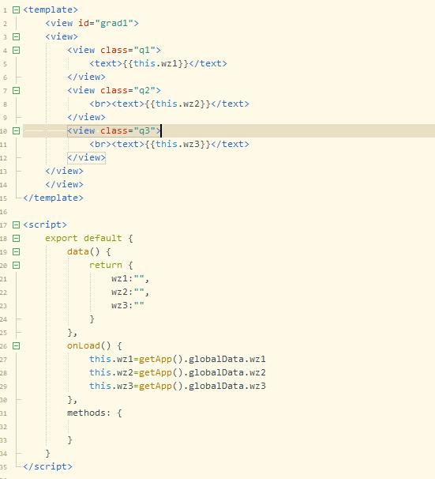
详情页功能
详情页
◎路径： pages/detail/detail
◎使用全局变量保存点击列表对应详情，在详情页面渲染

Slide 28
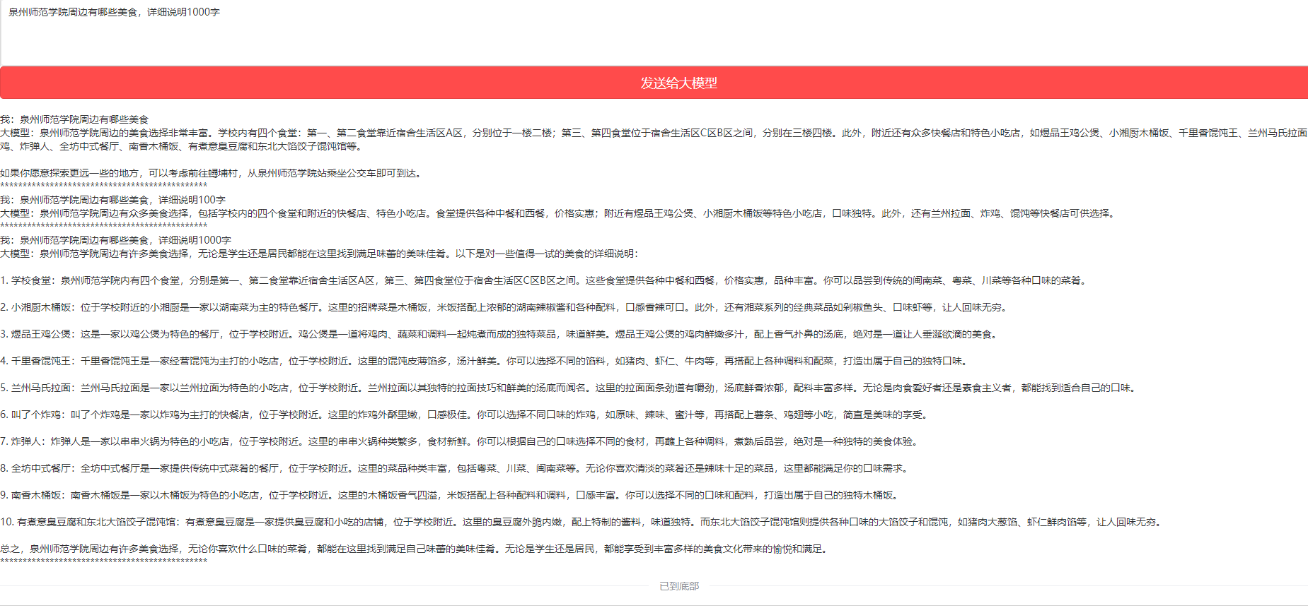
语言 大模型页面

Slide 29
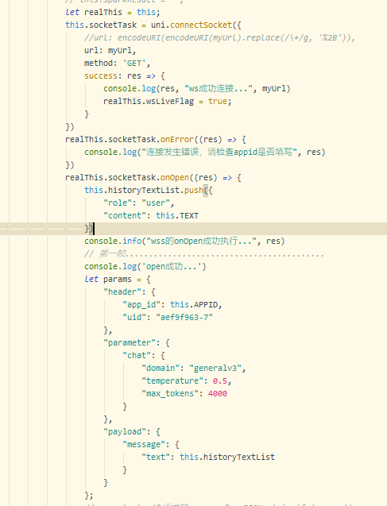
详情页
◎路径： pages/spark/spark
◎调用”星火大模型”接口在页面上实现语言大模型交互功能，uni.request网络接口调用，uv-sticky将输入框与按键锁定在顶部。

Slide 30
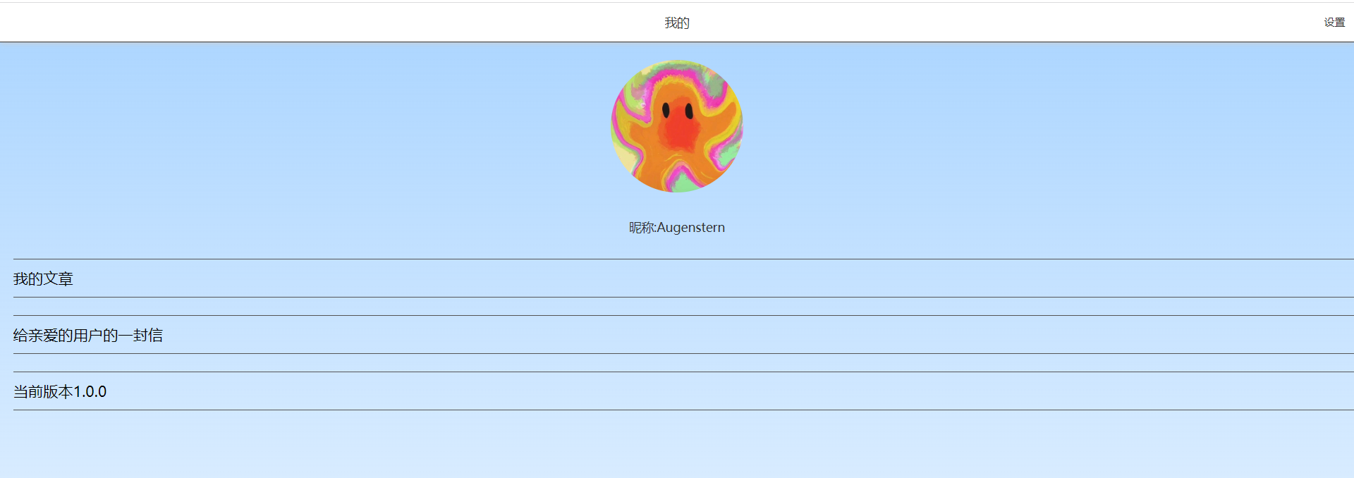
我的 页面

Slide 31
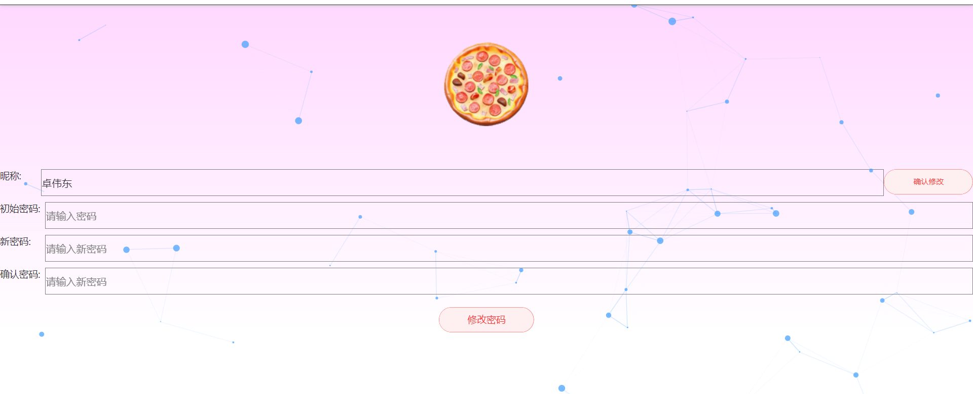
设置页面

Slide 32
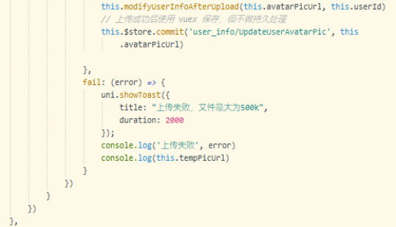
◎个人信息修改
我的页面（设置）
◎通过uni.changeImg函数唤起文件选择窗口通过uni.uploadFile函数将文件上传到阿里云服务器，阿里云服务器返回一个链接，uni.request函数将链接传到阿里云数据库完成修改头像功能。
◎使用uni.request调用后端接口进行修改http://47.99.140.102:8080/user/userinfo

Slide 33
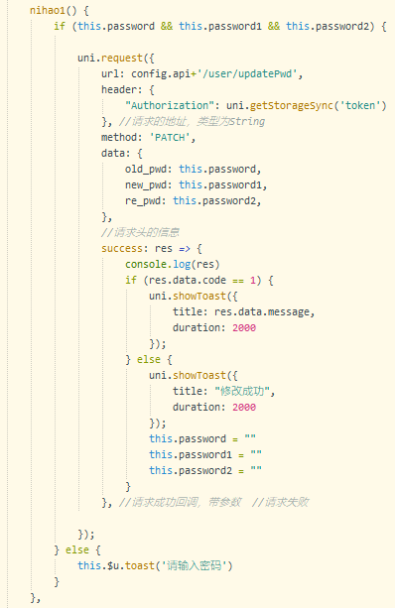
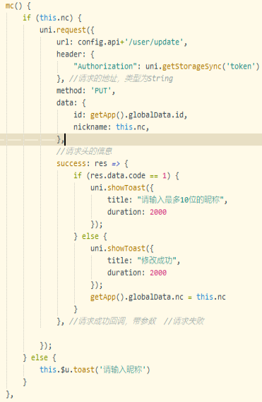
◎昵称和用户名密码修改
我的页面（设置）
◎通过uni.request函数请求阿里云接口进行用户昵称以及用户密码的修改。修改成功和修改失败均会有对应的提示。
◎使用uni.request调用后端接口进行修改jinxinghttp://47.99.140.102:8080/user/updatePwd
http://47.99.140.102:8080/user/update

Slide 34
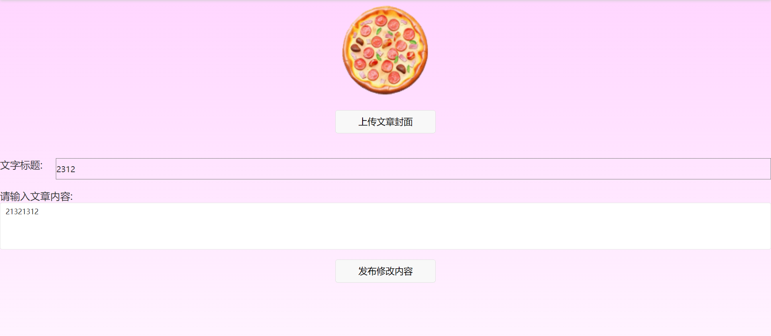
修改文章

Slide 35
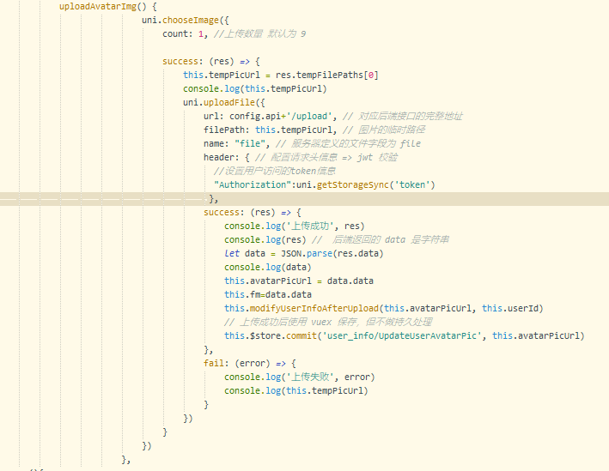
◎文章功能：修改封面
我的页面
◎通过uni.changeImg函数唤起文件选择窗口通过uni.uploadFile函数将文件上传到阿里云服务器，阿里云服务器返回一个链接，uni.request函数将链接传到阿里云数据库完成修改封面功能。
◎使用uni.request调用后端接口修改封面http://47.99.140.102:8080/user/upload

Slide 36
◎文章功能：修改文章标题
我的页面
◎通过uni.request函数请求阿里云接口进行文章标题内容的上传，数据库自动生成文章ID，调用now函数获取当前时间为发布时间。

Slide 37
◎文章功能：删除文章
我的页面
◎通过uni.request函数传输文章ID值请求阿里云接口删除对应文章。
◎使用uni.request调用后端接口删除http://47.99.140.102:8080/article/delete

Slide 38
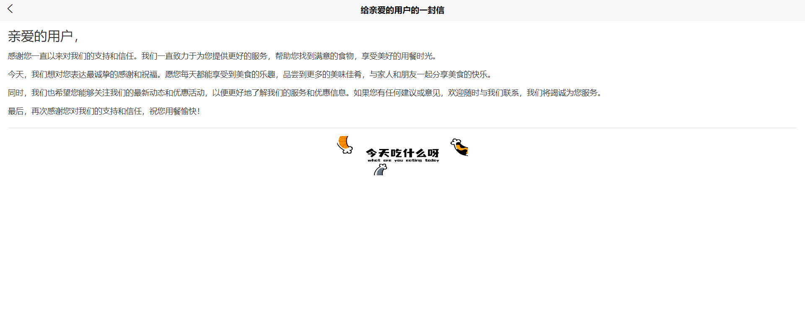
给亲爱的用户一封信

Slide 39
后端实现

Slide 40
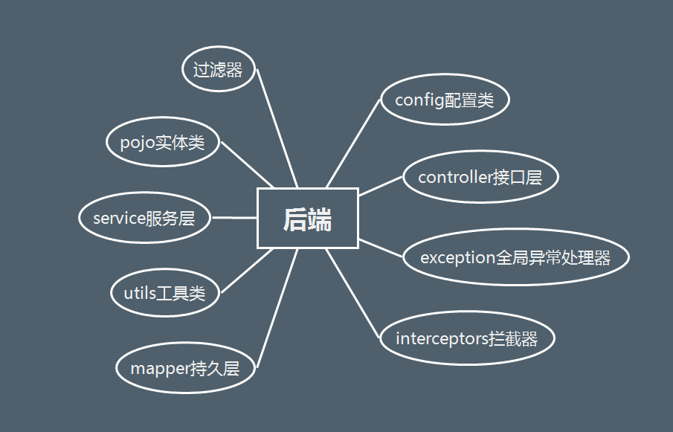
后端 管理

Slide 41
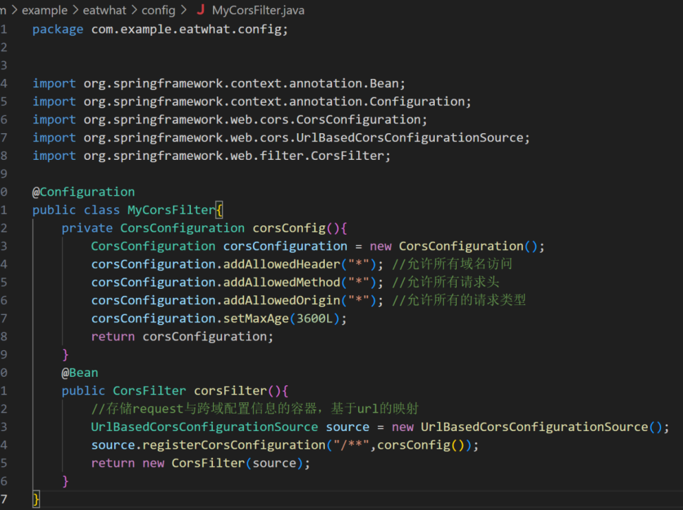
(1)config配置类
◎MyCorsFilter页面实现过滤器功能，允许所有域名、请求头和请求类型访问，并设置了预检请求的有效期为3600秒

Slide 42
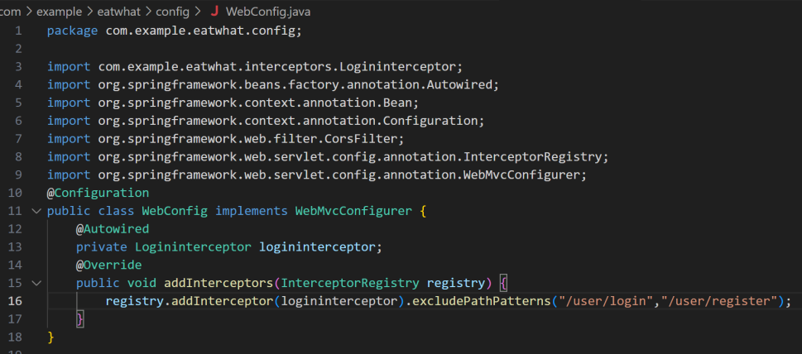
(1)config配置类
◎WebConfig页面用于配置跨域资源共享（CORS）和拦截器。重写了addInterceptors方法，将logininterceptor添加到拦截器列表中,排除了"/user/login"和"/user/register"这两个路径，这些路径不会被拦截器处理。

Slide 43
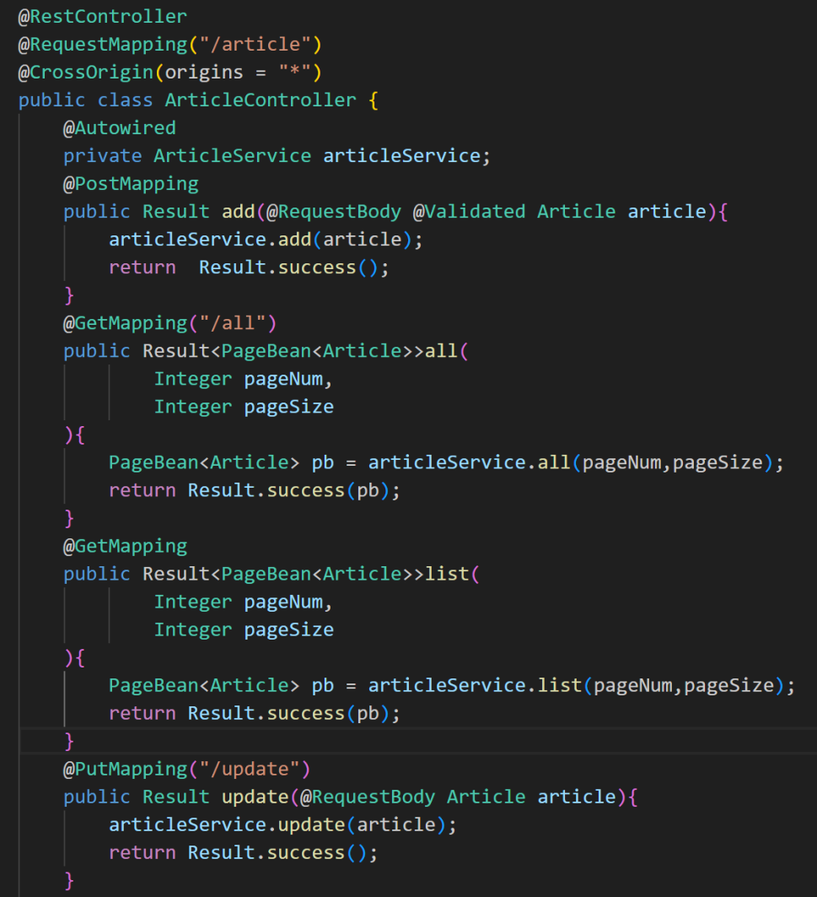
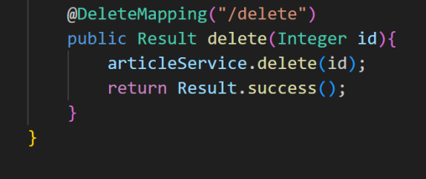
(2)controller接口层
◎ArticleController页面是文章controller层，用于处理与文章相关的请求。并可对文章进行增删改查。

Slide 44
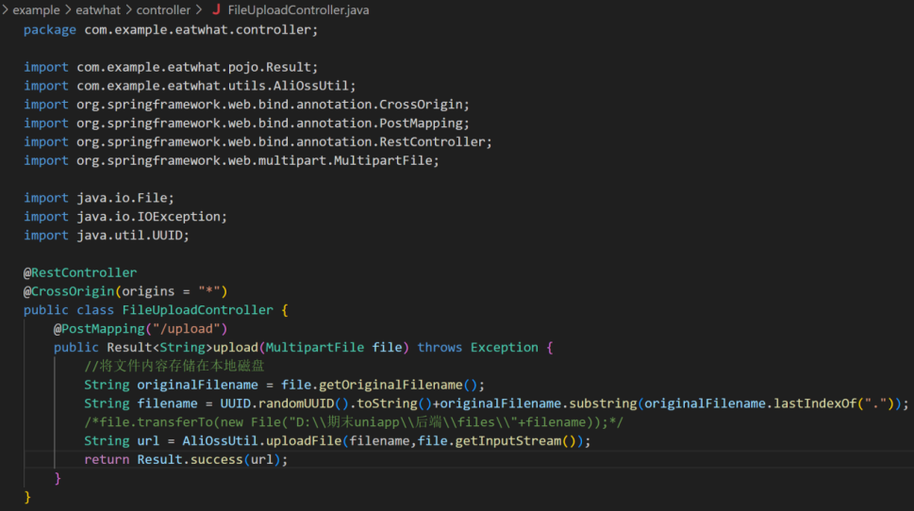
(2)controller接口层
◎FileUploadController页面是上传controller层，用于处理文件上传请求。

Slide 45
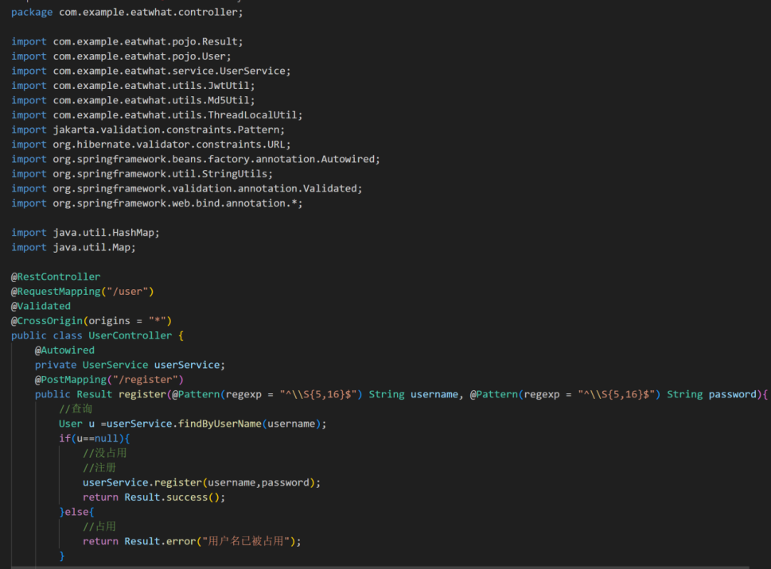
(2)controller接口层
◎UserController页面是用户controller层，用于处理用户相关的操作。主要包括注册、登录、获取用户信息、更新用户信息、更新头像和更新密码等功能。

Slide 46
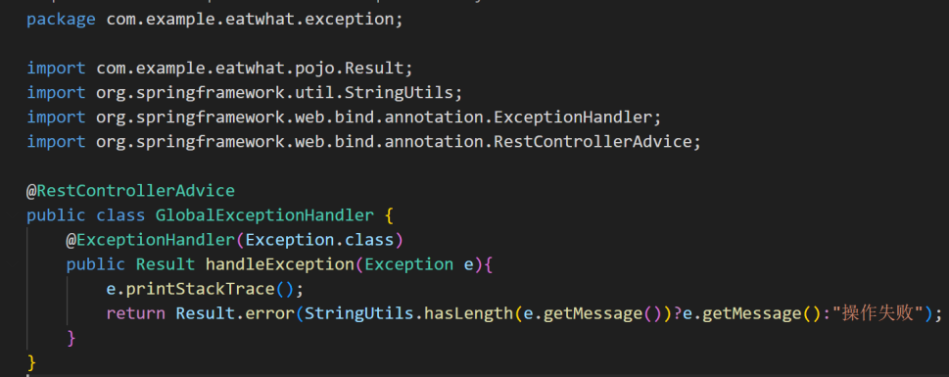
(3)exception全局异常处理器
◎GlobalExceptionHandler页面是全局异常处理器，用于处理项目中的异常。

Slide 47
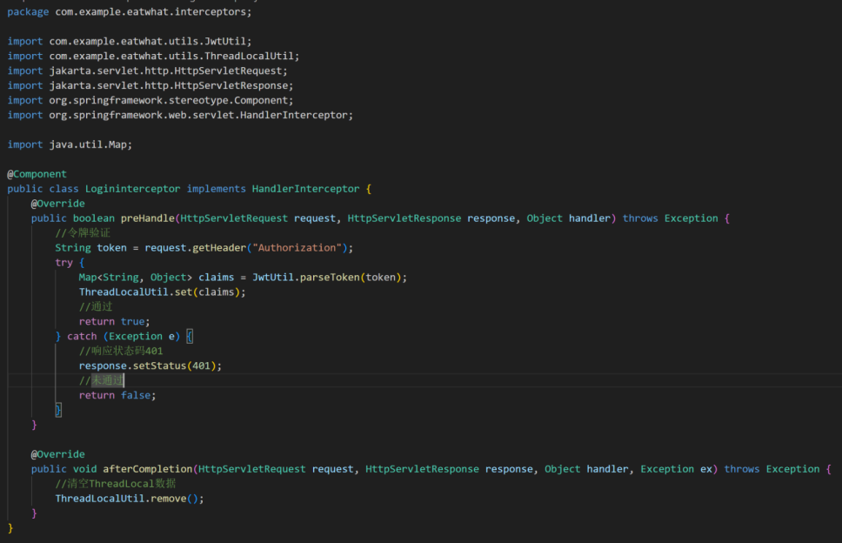
(4)interceptors拦截器
◎Logininterceptor页面实现了Spring框架中的HandlerInterceptor接口。

Slide 48
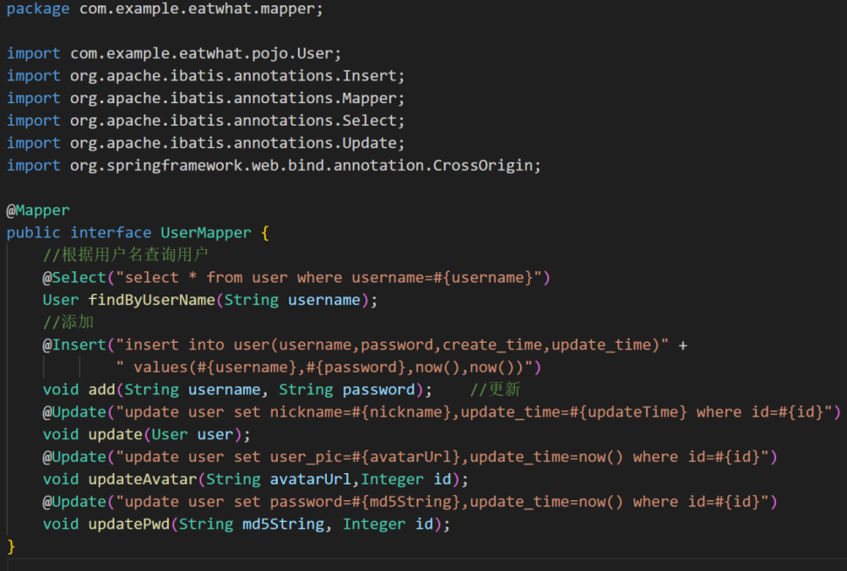
(5) mapper持久层
◎UserMapper页面用于操作数据库中的User表。主要包括查询、添加、更新昵称和更新时间、更新头像URL和更新时间、更新用户的密码（使用MD5加密）和更新时间等功能。

Slide 49
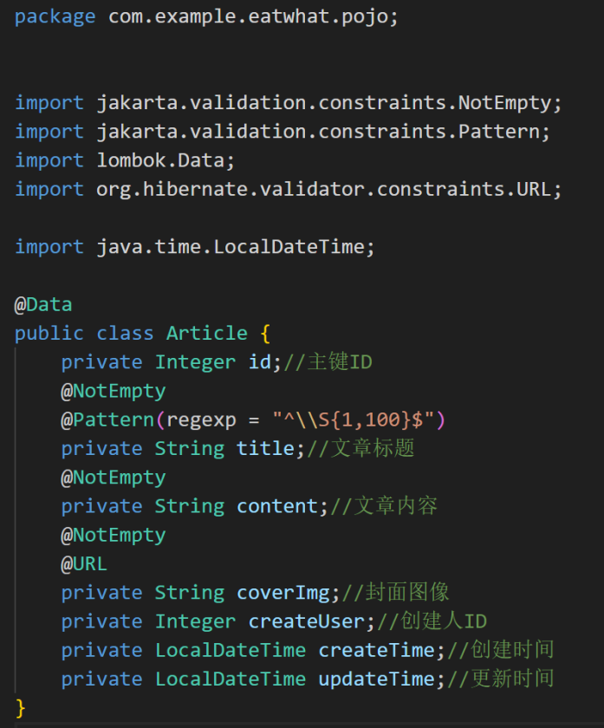
(6) pojo实体类
◎Article页面用于表示一篇文章。

Slide 50
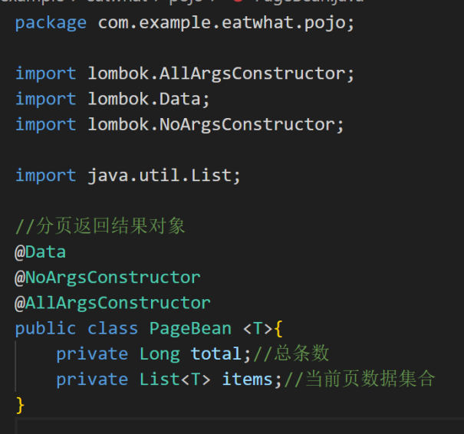
(6) pojo实体类
◎PageBean页面用于表示分页返回结果对象。

Slide 51
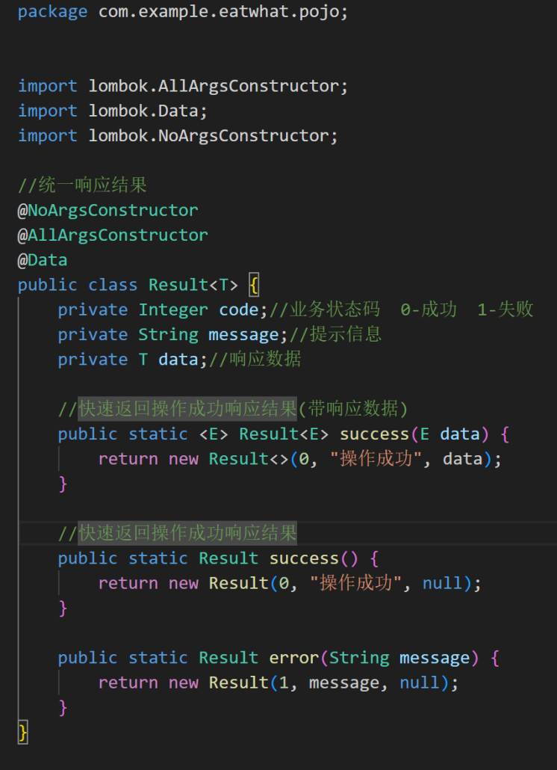
(6) pojo实体类
◎Result页面用于表示统一响应结果。它包含了三个属性：code（业务状态码）、message（提示信息）和data（响应数据）。

Slide 52
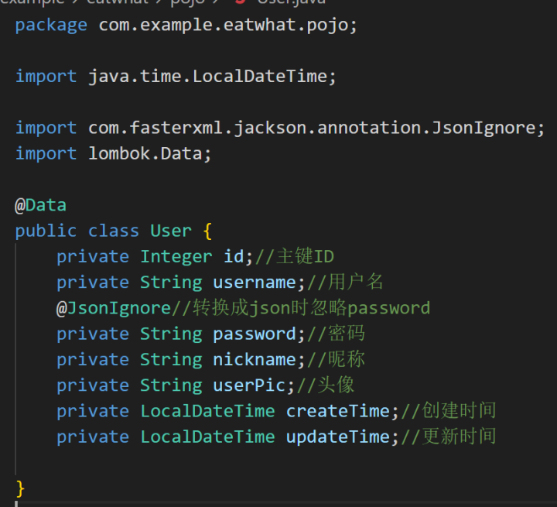
(6) pojo实体类
◎User页面使用了Lombok库的@Data注解，该注解会自动生成getter和setter方法，以及equals、hashCode和toString方法。

Slide 53
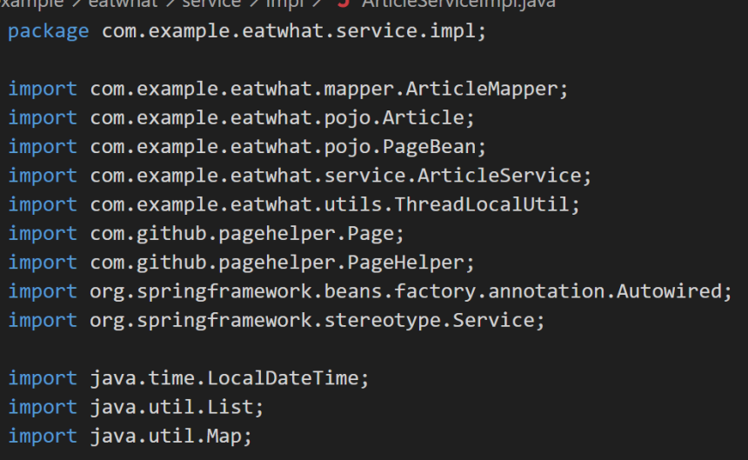
(7) service服务层
◎ArticleServiceImpl页面实现了ArticleService接口。主要用于处理文章相关的业务逻辑，包括添加、查询、更新和删除文章。

Slide 54
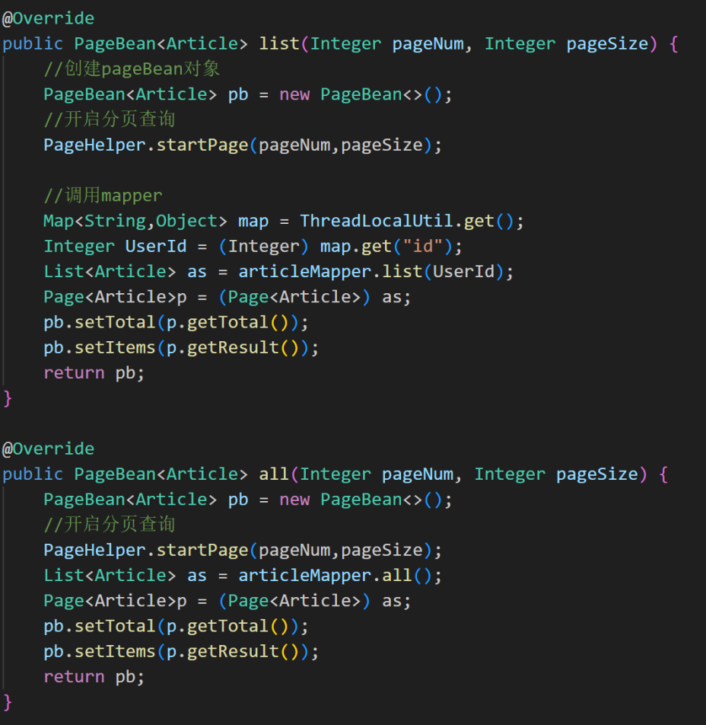
(7) service服务层
◎UserServiceImpl页面实现了UserService接口。这个类主要用于处理用户相关的业务逻辑，包括根据用户名查找用户、注册新用户、更新用户信息、更新用户头像和更新用户密码。

Slide 55
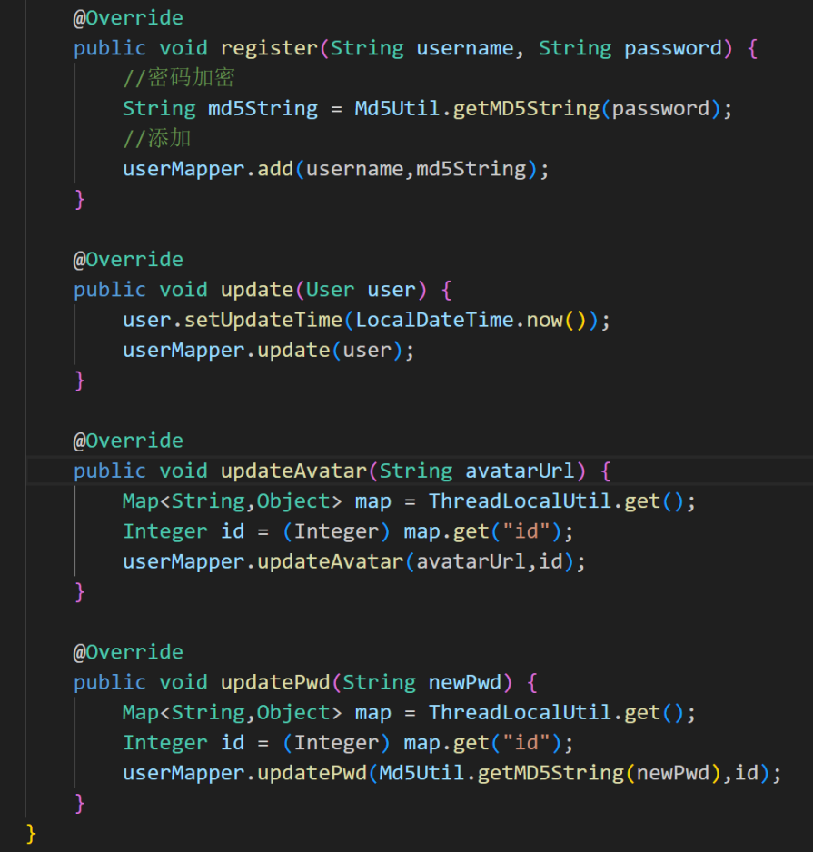
(7) service服务层
◎UserServiceImpl页面实现了UserService接口。这个类主要用于处理用户相关的业务逻辑，包括根据用户名查找用户、注册新用户、更新用户信息、更新用户头像和更新用户密码。

Slide 56
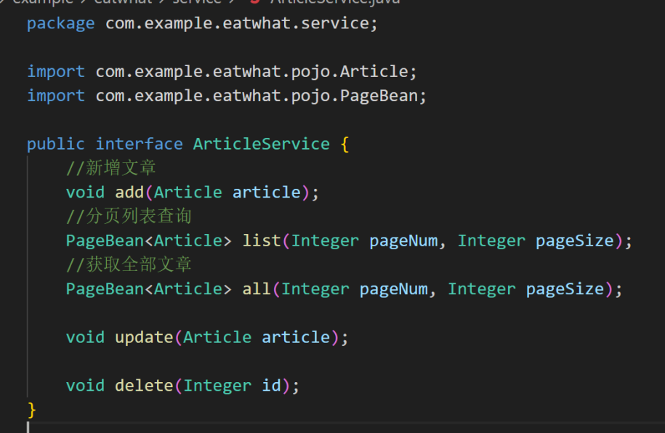
(7) service服务层
◎ArticleService页面定义了五个方法：add、list、all、update和delete。这些方法分别用于新增文章、分页列表查询、获取全部文章、更新文章和删除文章。

Slide 57

(7) service服务层
◎UserService页面定义了五个方法：findByUserName、register、update、updateAvatar和updatePwd。这些方法分别用于根据用户名查询用户、注册新用户、更新用户信息、更新头像和更新密码。

Slide 58

(8) utils工具类
◎AliOssUtil页面用于上传文件到阿里云OSS（对象存储服务）。它包含一个静态方法uploadFile，该方法接受一个文件名和一个输入流作为参数，并返回上传后的文件URL。

Slide 59

(8) utils工具类
◎JwtUtil页面包含两个静态方法：genToken和parseToken。genToken方法接收一个Map类型的参数claims，用于生成JSON Web Token（JWT）。parseToken方法接收一个字符串类型的参数token，用于验证并解析JWT。

Slide 60
(8) utils工具类
◎AliOssUtil页面用于上传文件到阿里云OSS（对象存储服务）。它包含一个静态方法uploadFile，该方法接受一个文件名和一个输入流作为参数，并返回上传后的文件URL。

Slide 61
(8) utils工具类
◎JwtUtil页面包含两个静态方法：genToken和parseToken。genToken方法接收一个Map类型的参数claims，用于生成JSON Web Token（JWT）。parseToken方法接收一个字符串类型的参数token，用于验证并解析JWT。

Slide 62

(8) utils工具类
◎Md5Util页面提供了一些用于处理MD5哈希的方法。主要功能包括生成字符串的MD5哈希值、检查一个字符串的MD5哈希值是否与已知的MD5哈希值匹配。

Slide 63

(8) utils工具类
◎ThreadLocalUtil页面提供了对ThreadLocal对象的操作，包括获取、设置和清除ThreadLocal的值。用于在多线程环境下存储和管理线程局部变量，以避免线程间的数据冲突和内存泄漏。

Slide 64
总结

Slide 65
总结
summary
1，涉及技术：
云数据库、Uni-cloud用户体系、Uni-ui、全局变量、双端应用（web、安卓app）、插件市场、复用组件
2，加分项：
nvue（list页面）、web端宽屏适配(转盘大小)、第三方接口使用（星火大模型、高德开发平台）、chatgpts
研究结论

Slide 66
感谢老师批评指正
THANK YOU FOR WATCHING
数学与计算机科学学院—软件工程
汇报人：何凤琴

